Slide 1
Город Тутаев (Ярославская область). Справочная информация
Город расположен на обоих берегах Волги и возник в результате объединения двух самостоятельных городов Романова и Борисоглебска
На правом берегу Волги (Борисоглебская сторона) функционирует причал для четырехпалубных пассажирских теплоходов. Моста через Волгу город не имеет. Автобусное сообщение с Ярославлем есть в обеих частях города. Аэропорт Ярославль (Туношна) расположен в 67 км от Тутаева.
Отдаленность 34 км от Ярославля, 262 км от Москвы , 578 км от Санкт-Петербурга и 320 км от Нижнего Новгорода
Численность населения на 01.01 2015 г. составила 40 340 человек
Город Романов основан в XIII века, а в 1283 году на противоположном берегу Волги основана Борисоглебская сторона
Более 160 объектов культурного наследия
Живописный старый город на холмистых берегах Волги, который входит в маршрут «Золотое кольцо России»

Slide 2
Подпроект «Канатная переправа в городе Тутаеве»
Цель подпроекта – повышение устойчивости городского развития путем создания круглогодичной пассажирской переправы как транспортного и туристического объекта для жителей и гостей города, а также создание благоприятной городской среды.
Проект предусматривает за счет средств займа НБР выполнение проектных работ, строительство канатной дороги, благоустройство территории, прилегающей к посадочным станциям, обустройство автостоянки.

Slide 3
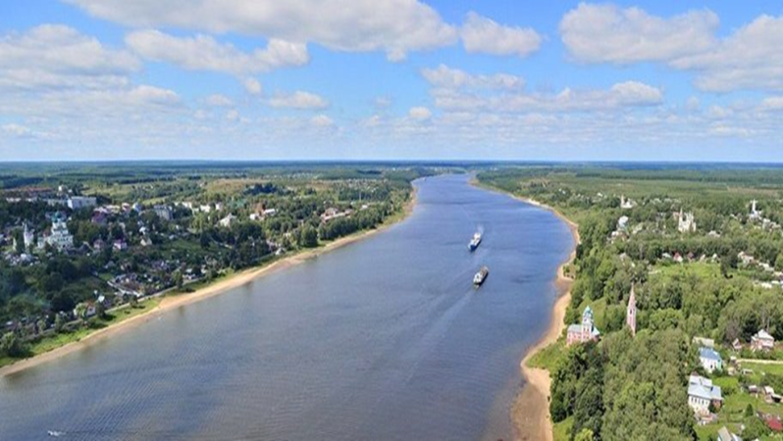
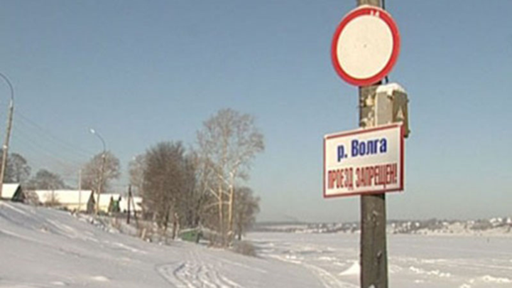
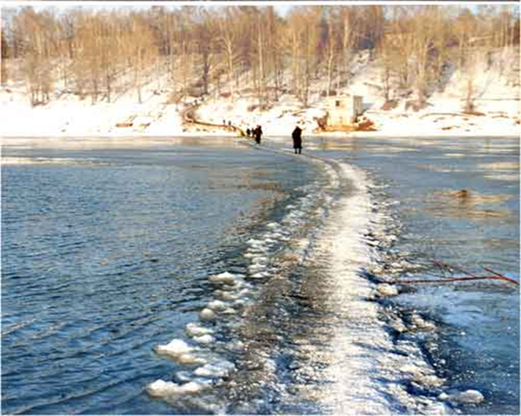
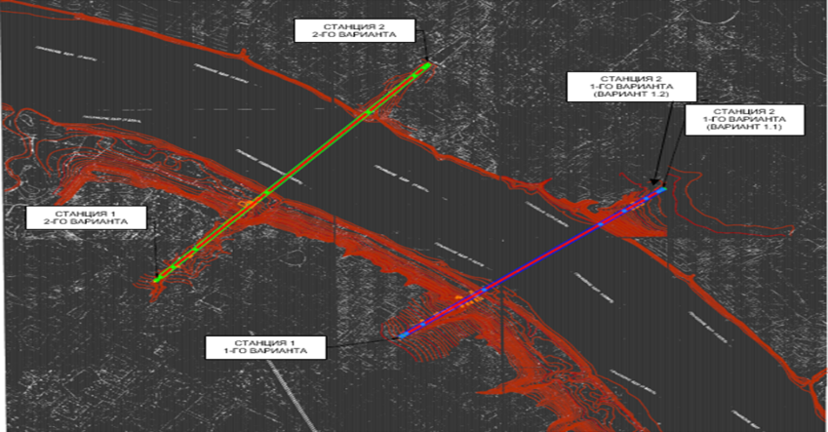
Подпроект «Канатная переправа в городе Тутаеве»

Slide 4
Подпроект «Канатная переправа в городе Тутаеве»
Результаты подпроекта
решение острой транспортной проблемы (в течение 10 минут жители и гости города смогут оказаться в другой части города, на другом берегу Волги)
повышение качества транспортного обслуживания населения и туристов (новый комфортный, безопасный и скоростной транспорт)
создание нового туристического объекта – канатная дорога, где с высоты птичьего полета открывается вид на архитектуру старинного города и красивые природные ландшафты
повышение туристической и инвестиционной привлекательности левобережной части города Тутаева, ее социально-экономическое развитие
создание новых рабочих мест
новый импульс развитию туризма и увеличение туристического потока.

